Slide 1
Nhiệt liệt chào đón các thầy cô về dự giờ môn tự nhiên xã hội
Bài học stem.
Bài 3: Giữ gìn vệ sinh nhà ở
Lớp 2A
GV: Nguyễn Thị Uyên

Slide 2

KHỞI ĐỘNG

Slide 3




HÁT VÀ VẬN ĐỘNG THEO NHẠC
Bạn nhỏ trong bài hát đã làm gì để giữ sạch nhà ở?
Bạn nhỏ quét sân để giữ sạch nhà ở
Notes:
GV đặt câu hỏi: ở nhà em có giúp quét nhà, quét sân không?

Slide 4
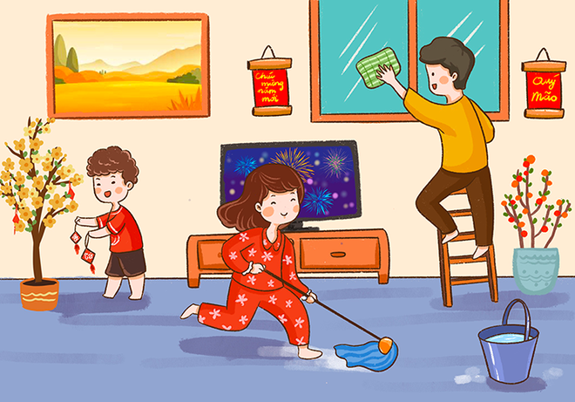
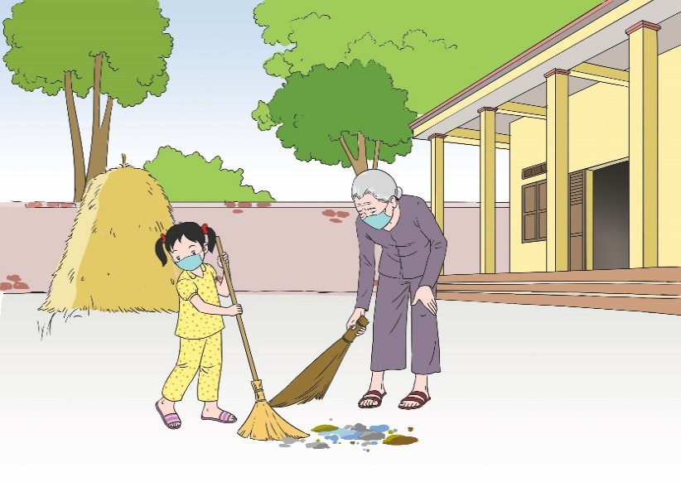
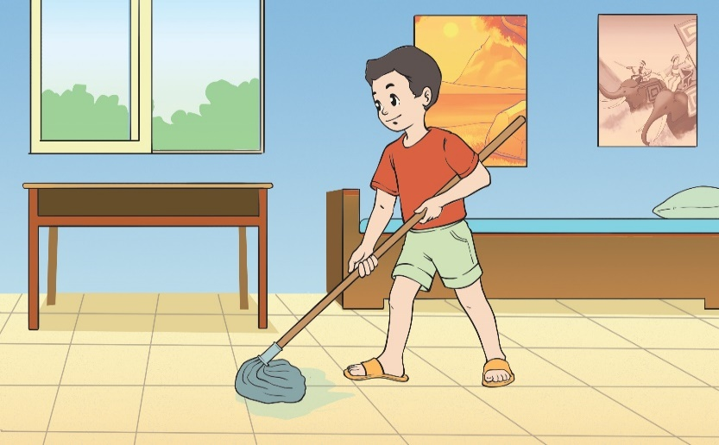
BÀI 3
GIỮ GÌN VỆ SINH NHÀ Ở
Tiết 2
Notes:
Giới thiệu về bài học

Slide 5

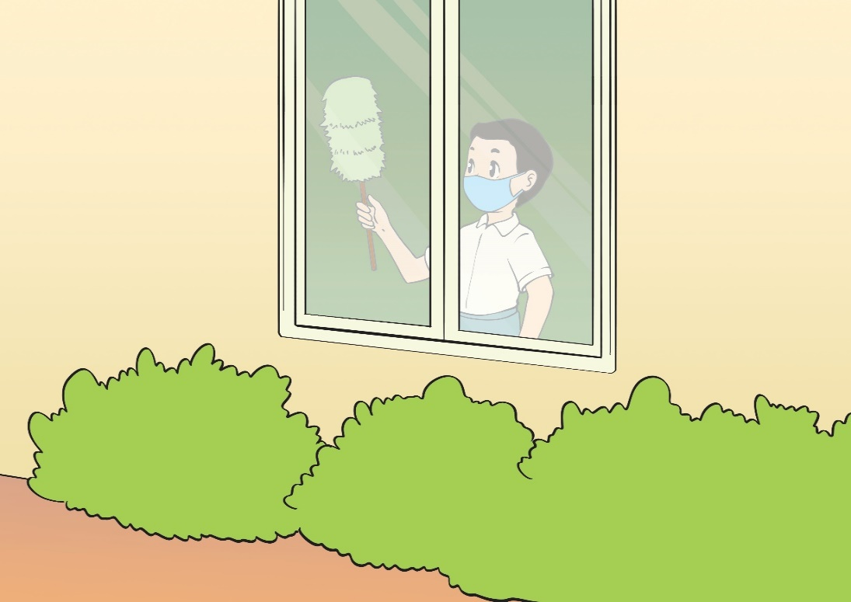
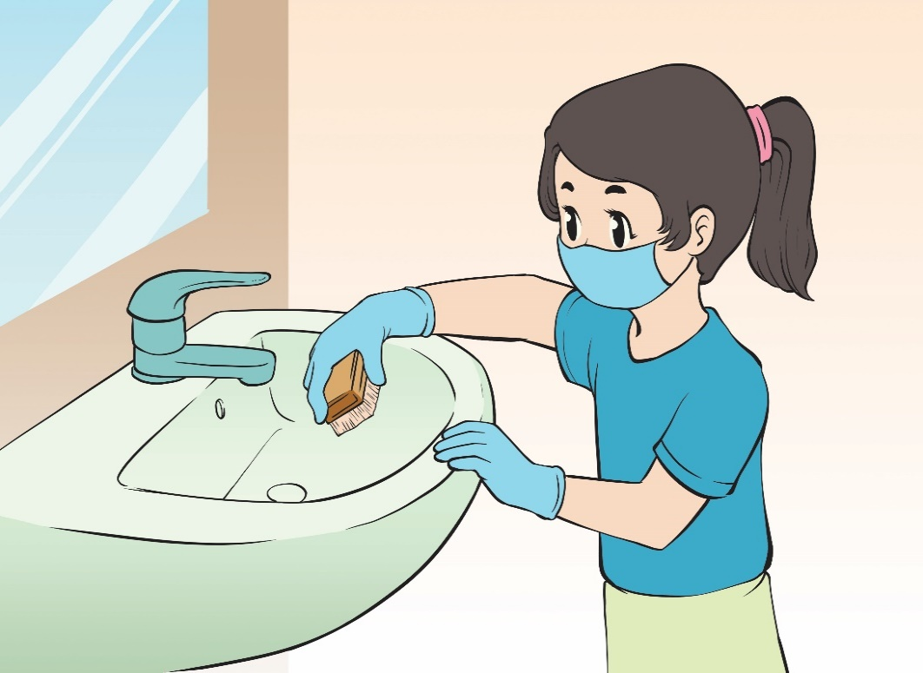
XÁC ĐỊNH NHỮNG VIỆC LÀM ĐỂ GIỮ VỆ SINH NHÀ Ở
Các bạn đang làm gì?
Bạn đang cọ rửa chậu rửa mặt
Bạn đang lau cửa kính
Notes:
Giáo viên đặt câu hỏi: bạn dùng gì để lau, cọ?

Slide 6
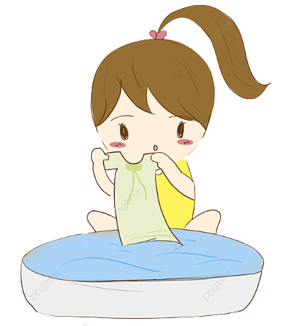
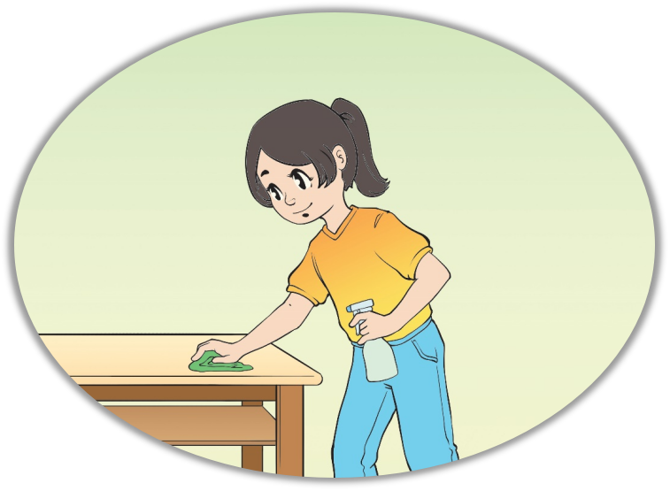
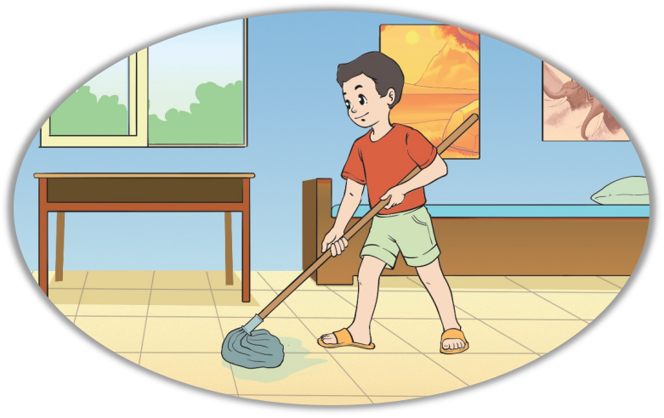
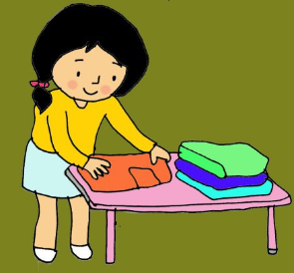
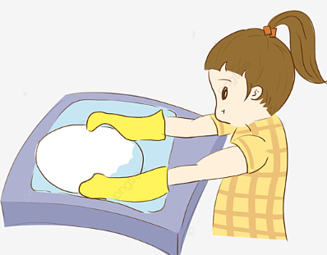
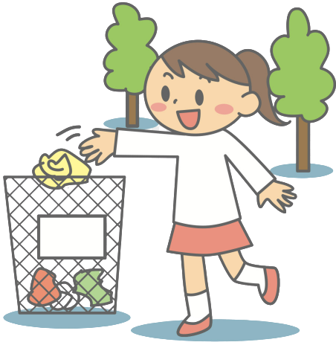
Notes:
Giáo viên gợi ý cho hs trả lời

Slide 7
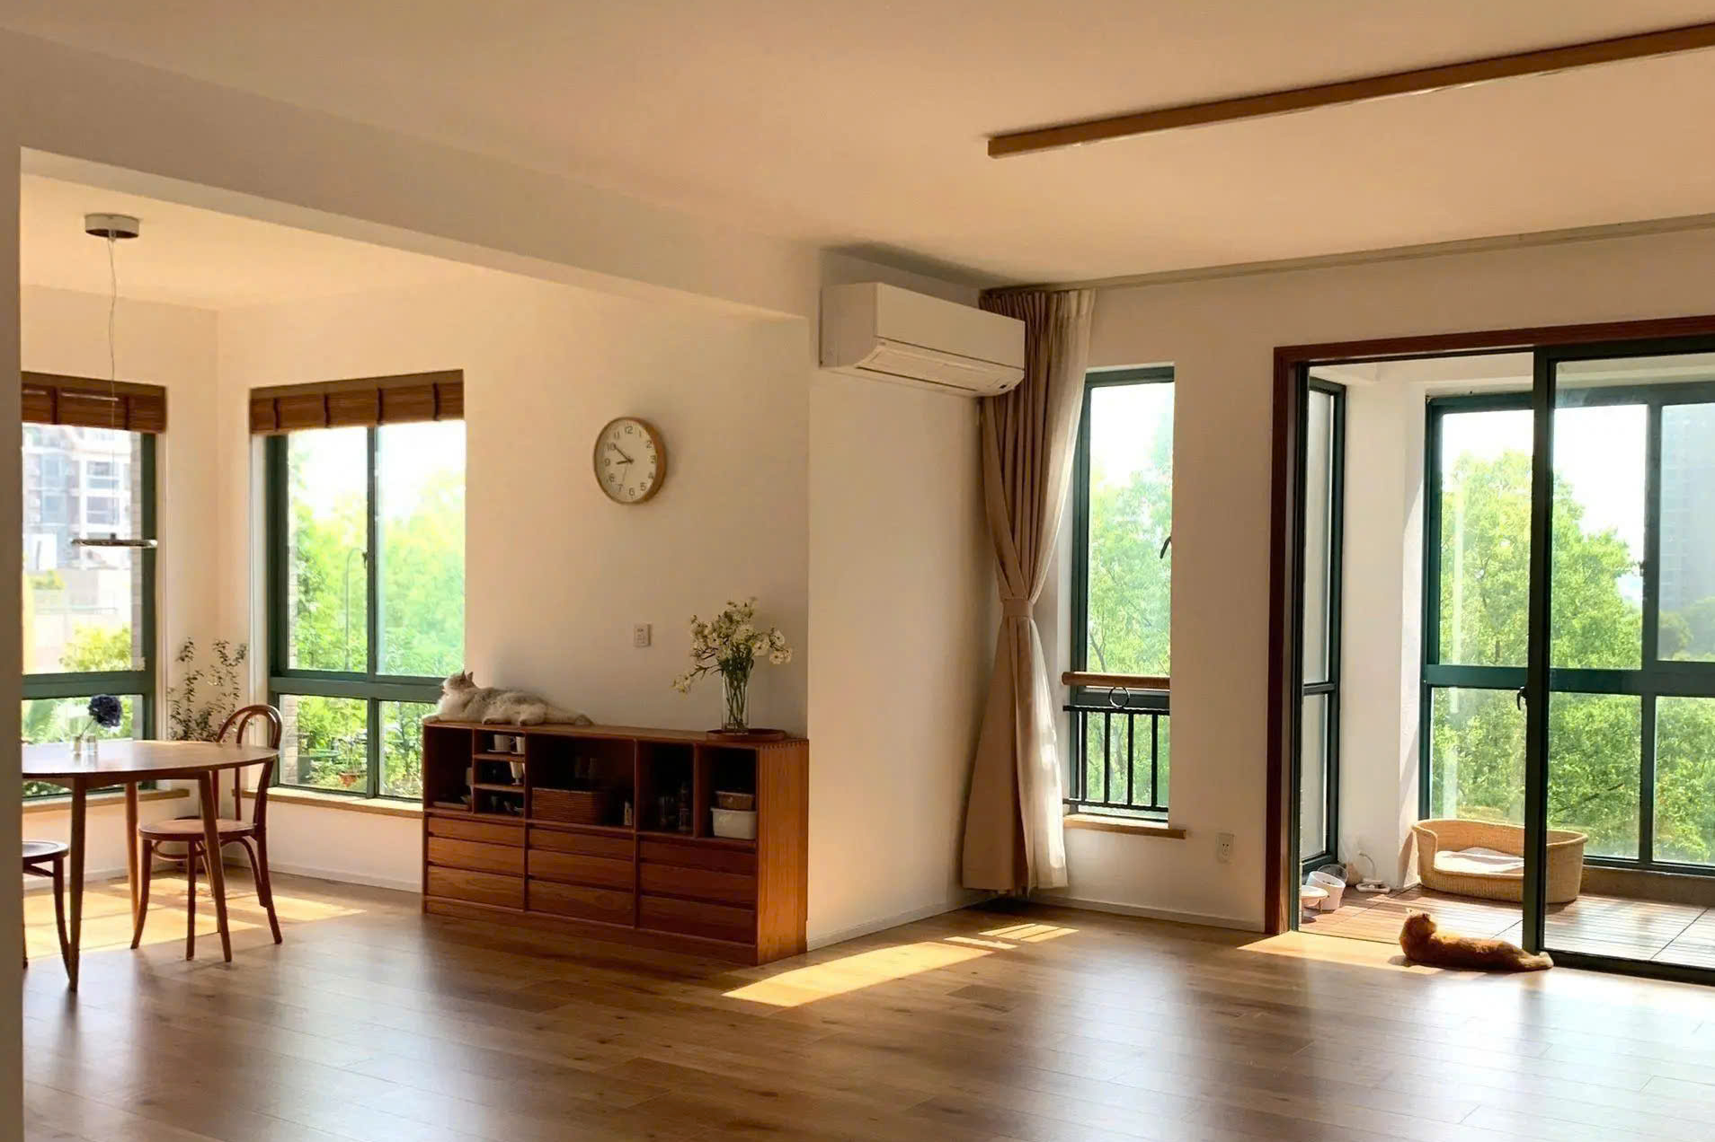
TÌM HIỂU LỢI ÍCH CỦA VIỆC THỰC HIỆN GIỮ GÌN VỆ SINH NHÀ Ở
Nhận xét về ngôi nhà của em sau khi được vệ sinh
Gọn gàng
Sạch sẽ
Thoáng đãng
Sáng sủa
Tươi mát
Notes:
Giáo viên gợi ý cho HS trả lời các câu hỏi: sau khi dọn dẹp, đồ dạc trong nhà được sắp xếp như thế nào? Bàn ghế sạch hay bẩn? đi lại, di chuyển trong nhà có dễ dàng hơn không? Ánh sáng vào nhà nhiều hơn do đâu? Em cảm nhận không khí trong nhà như thế nào?

Slide 8
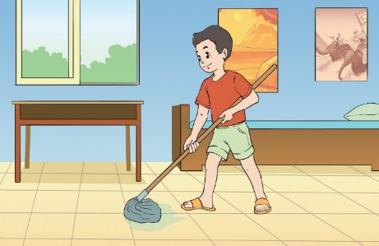
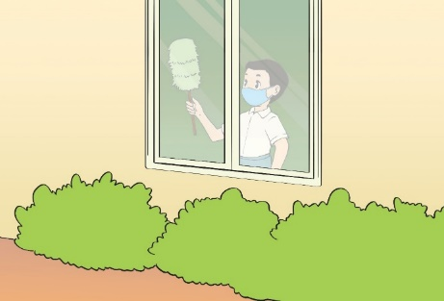

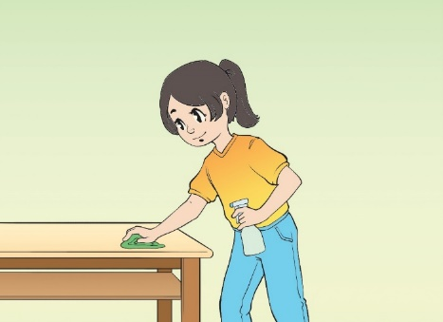
Việc làm của các bạn có tác dụng gì?
Giúp nhà cửa luôn gọn gàng, ngăn nắp, sạch sẽ
Giúp cải thiện sức khoẻ của các thành viên trong gia đình
Tích cực vận động hơn
Thư giãn và sảng khoái, giảm căng thẳng
Notes:
2. Giúp cải thiện sức khỏe của các thành viên trong gia đình: môi trường sống sạch sẽ, lành mạnh sẽ giúp con người khỏe mạnh, tránh xa bệnh tật
3. Giữ nhà cửa sạch sẽ đồng nghĩa với việc bạn sẽ vận động cơ thể trong suốt cả tuần
4. Không gian sinh sống được cải thiện cũng khiến cho con người cảm thấy thư giãn và sảng khoái hơn

Slide 9
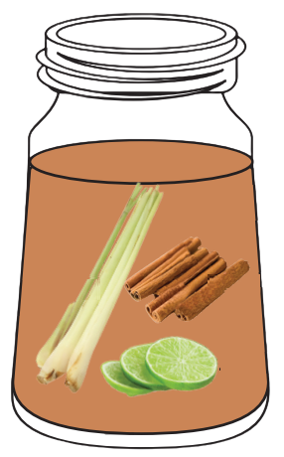
TÌM HIỂU VỀ MỘT SỐ LOẠI NƯỚC LAU BÀN KHÁC NHAU
Xác định những thành phần của nước lau bàn trong hình
Nước pha chất tẩy rửa
Quế
Sả
Chanh
Notes:
GV nêu tên từng loại nguyên liệu, có ở đâu?

Slide 10
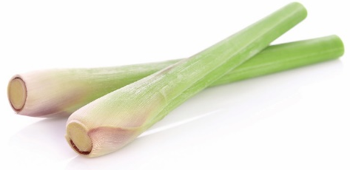
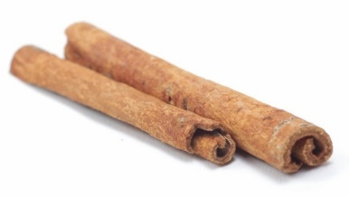
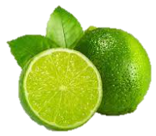
TÌM HIỂU VỀ MỘT SỐ LOẠI NƯỚC LAU BÀN KHÁC NHAU
Những thành phần này có tác dụng gì?
Kháng khuẩn, chống nấm mốc
Sả
Khử mùi
Quế
Xua đuổi côn trùng
Giảm căng thẳng
Chanh
Chăm sóc da
Notes:
GV gợi ý cho HS trả lời

Slide 11
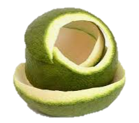
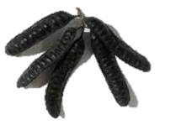
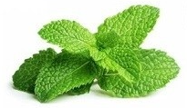
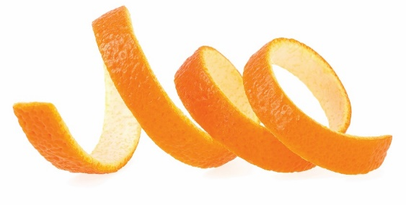
TÌM HIỂU VỀ MỘT SỐ LOẠI NƯỚC LAU BÀN KHÁC NHAU
TÌM HIỂU VỀ MỘT SỐ LOẠI NƯỚC LAU BÀN KHÁC NHAU
Kể tên những thành phần khác thường có trong các loại nước lau bàn và tác dụng của nó mà em biết
Kể tên những thành phần khác thường có trong các loại nước lau bàn và tác dụng của nó mà em biết
Vỏ bưởi: kháng khuẩn, bảo vệ da
Bồ kết: khử mùi, diệt khuẩn
Bạc hà: khử mùi, làm đầu óc thư giãn
Vỏ cam: chống vi khuẩn, làm đẹp da
Notes:
GV gợi ý cho HS trả lời

Slide 12
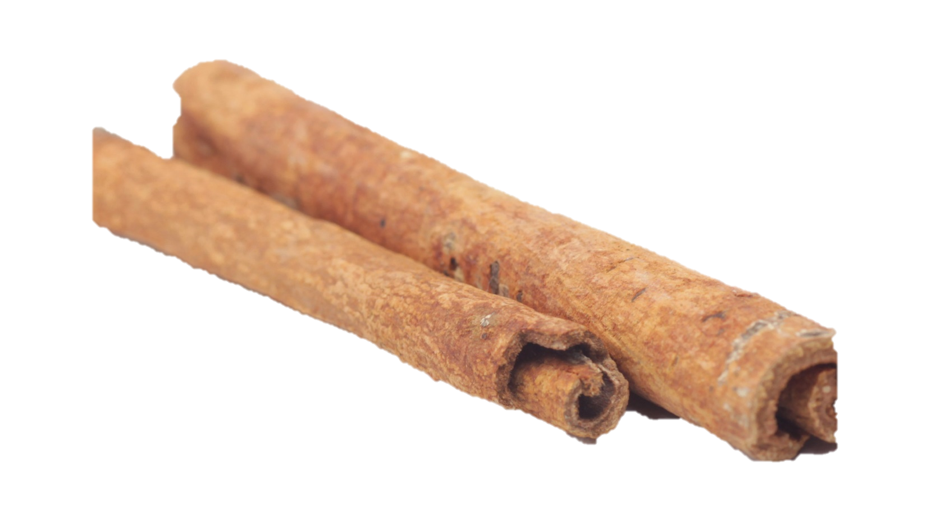
TRÌNH BÀY Ý TƯỞNG
Notes:
GV hướng dẫn HS suy nghĩ cách làm theo gợi ý

Slide 13

Tiêu chí sản phẩm
- Nguyên liệu dễ tìm, có nguồn gốc từ thiên nhiên
- An toàn với con người
- Làm sạch được vết bẩn
Sẵn có, dễ tìm và đã qua sử dụng
Notes:
GV nêu tiêu chí của sản phẩm

Slide 14
ĐỀ XUẤT Ý TƯỞNG VÀ CÁCH LÀM NƯỚC LAU BÀN
Lựa chọn ý tưởng và đề xuất cách làm nước lau bàn
Nêu ý tưởng về màu sắc, mùi hương của nước lau bàn em muốn làm
Xác định các nguyên liệu tự nhiên có hương thơm dựa trên ý tưởng của em
Nêu cách làm nước lau bàn
Đưa ra cách sử dụng nước lau bàn
Notes:
GV hướng dẫn HS suy nghĩ cách làm

Slide 15
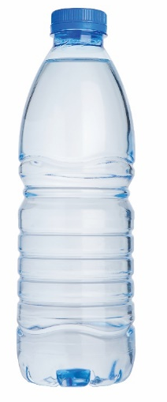
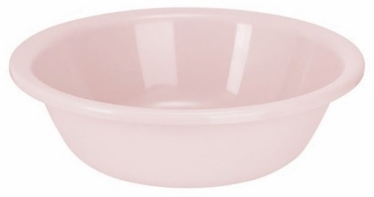
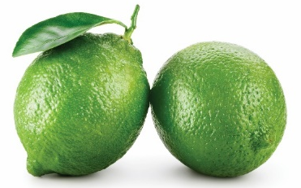
THỰC HIỆN LÀM NƯỚC LAU BÀN
Lựa chọn dụng cụ và nguyên liệu:
Chậu hoặc cốc đựng sản phẩm
2 quả chanh
1 – 2 củ sả hoặc 5 giọt tinh dầu sả
Nước sạch
Vỏ của một quả bưởi hoặc cam
1 – 2 thanh quế
hoặc 1 thìa bột quế
Notes:
GV cho HS lựa chọn vật liệu để làm, lưu ý số lượng nguyên liệu và tác dụng của sản phẩm

Slide 16
TIẾN HÀNH LÀM NƯỚC LAU BÀN THEO CÁCH CỦA EM HOẶC NHÓM EM
Notes:
GV cho HS thực hành làm nước lau bàn tự chế bằng các nguyên liệu có sẵn

Slide 17
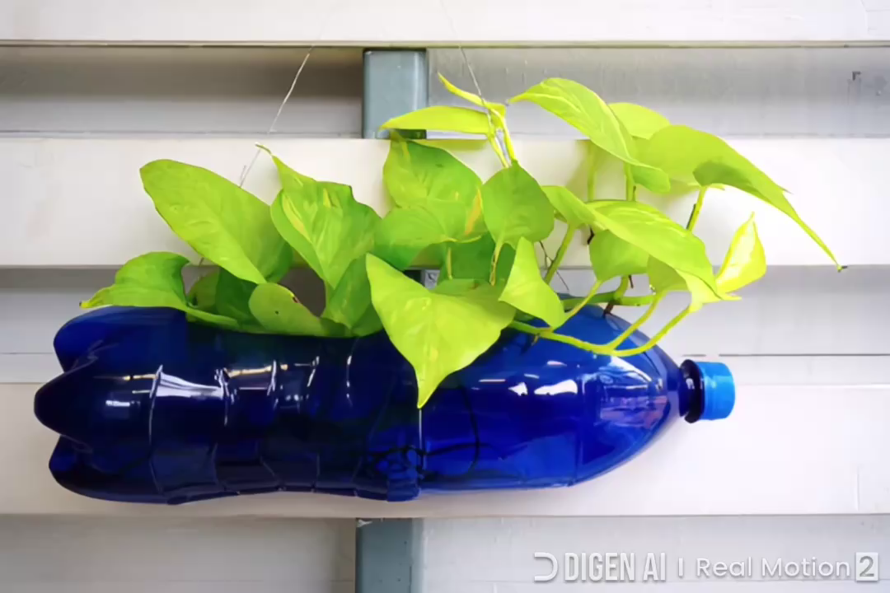

Slide 18
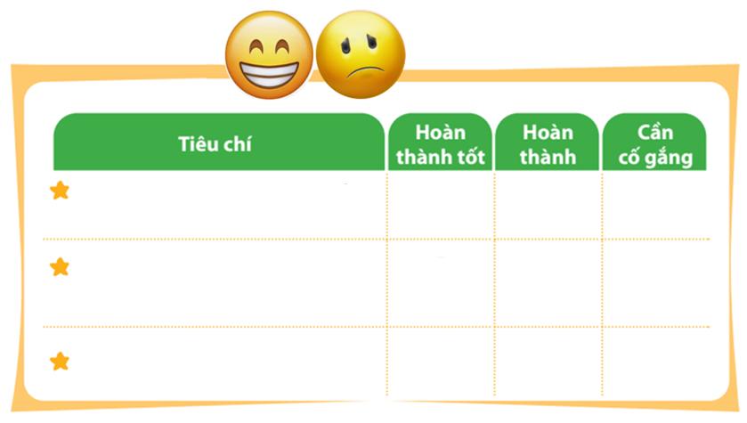



ĐÁNH GIÁ SẢN PHẨM
Thực hiện đánh giá bằng hình dán
Thực hiện đánh giá bằng hình dán
Nguyên liệu dễ tìm, có nguồn gốc từ thiên nhiên
An toàn với con người
Làm sạch được vết bẩn
Notes:
GV cho HS xem lại các mẫu của các bạn sau đó hướng dẫn HS đánh giá theo từng tiêu chí bằng hình dán. Có thể tặng thêm hình dán cho điểm sáng tạo, làm nhanh hoặc nhiều hơn

Slide 19


Chúc thầy cô luôn mạnh khoẻ, thành công.
Chúc các con luôn chăm ngoan, học tập tốt !
Notes:
Trong quá trình dạy học, GV thường xuyên khuyến khích HS bằng các câu khen khi HS trả lời đúng

